Slide 1

TRƯỜNG MẦM NON SỐ 1 XUÂN HÒA
Truyện: Thỏ con không vâng lời
Giáo viên: Nguyễn Thúy Hậu
Lớp: 2 tuổi Nhàm

Slide 2
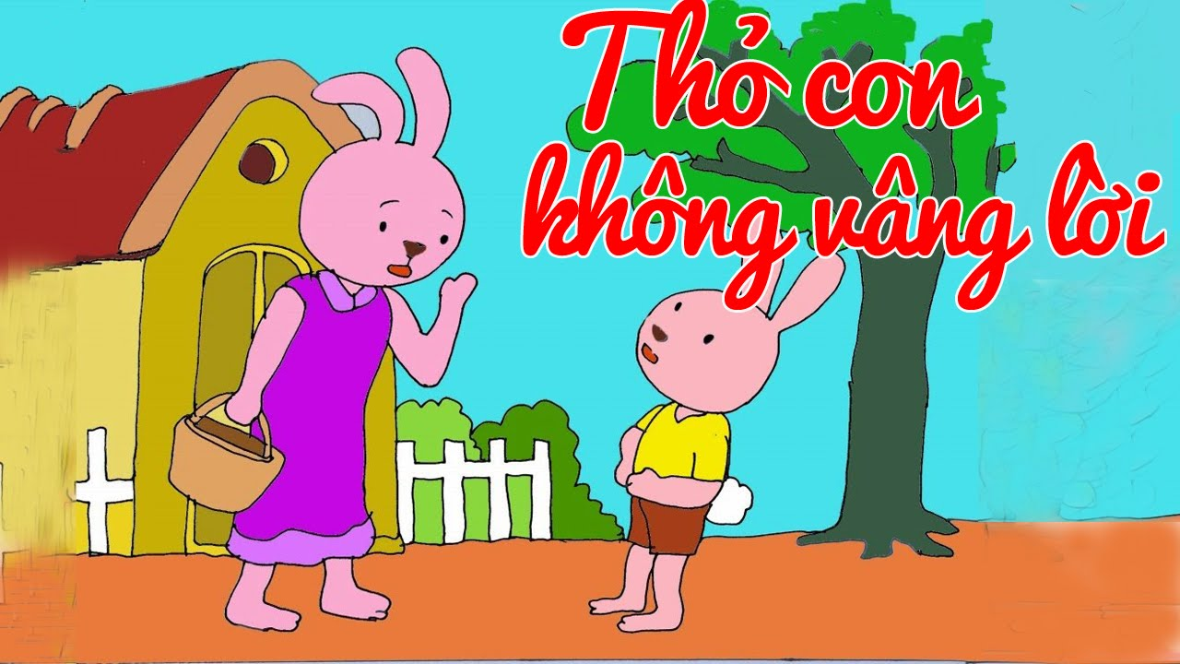

Slide 3
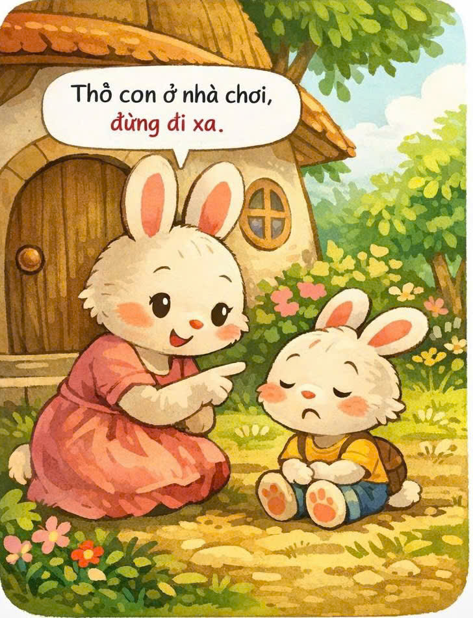

Slide 4
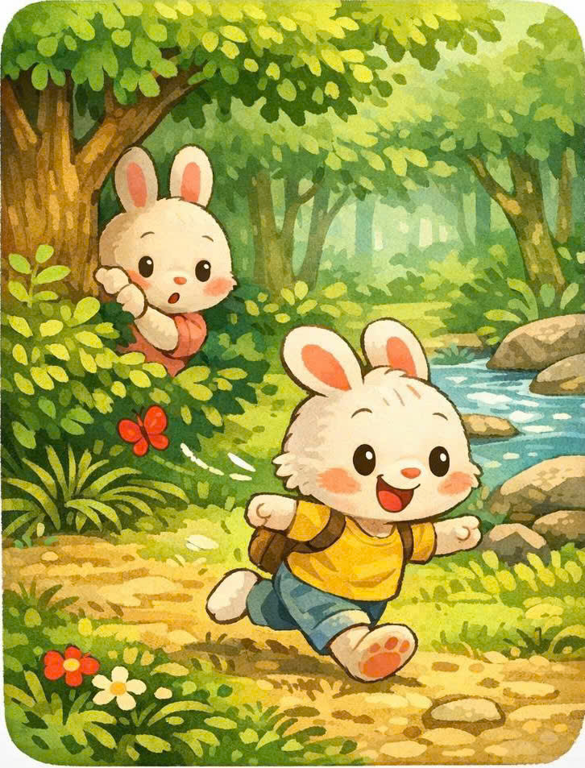

Slide 5
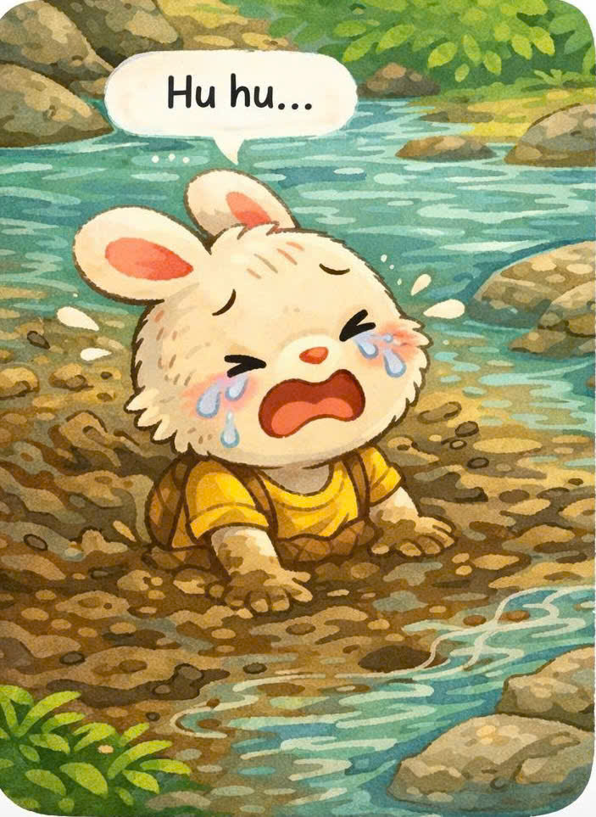

Slide 6
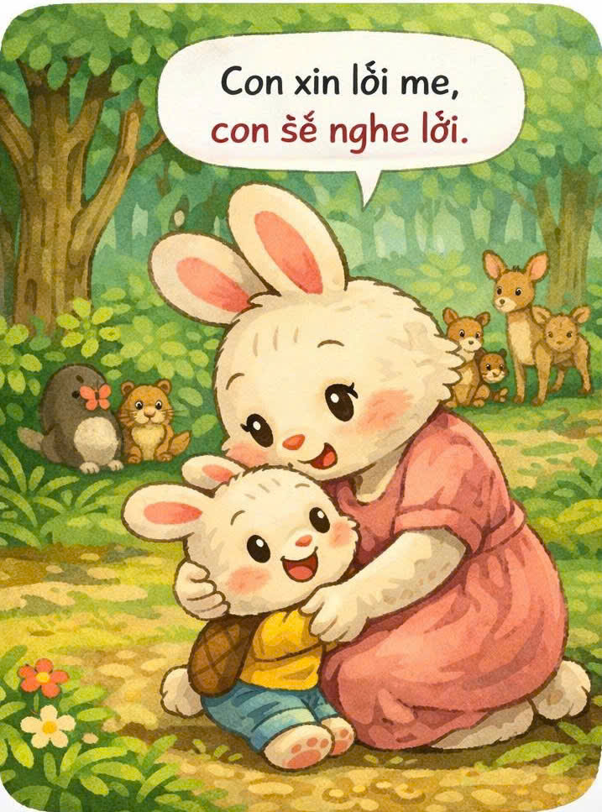

Slide 7

Đàm thoại về nội dung truyện

Slide 8
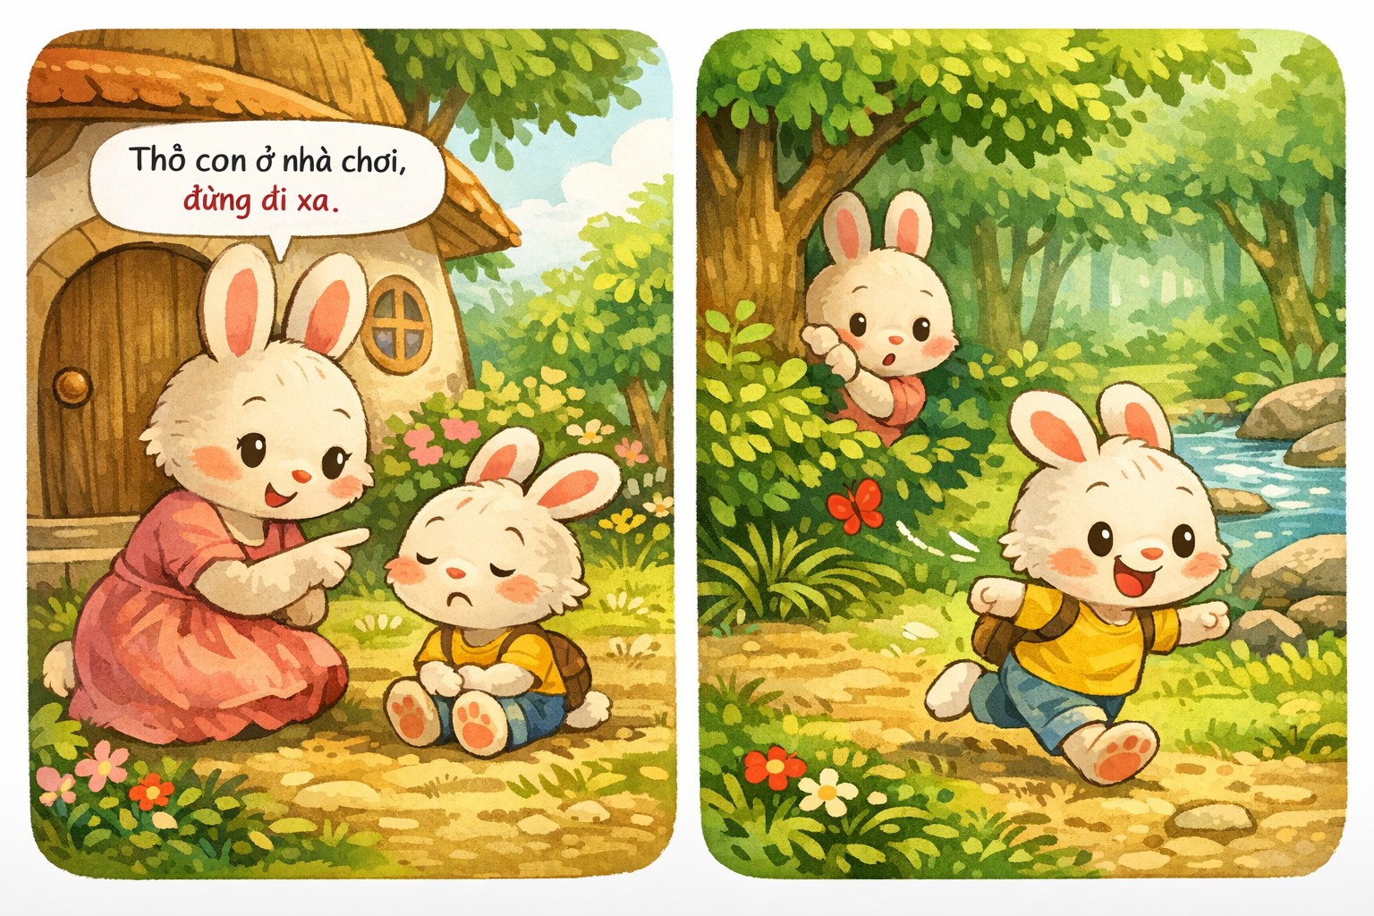
Mẹ thỏ dặn thỏ con điều gì? Thỏ con có nghe lời không?

Slide 9
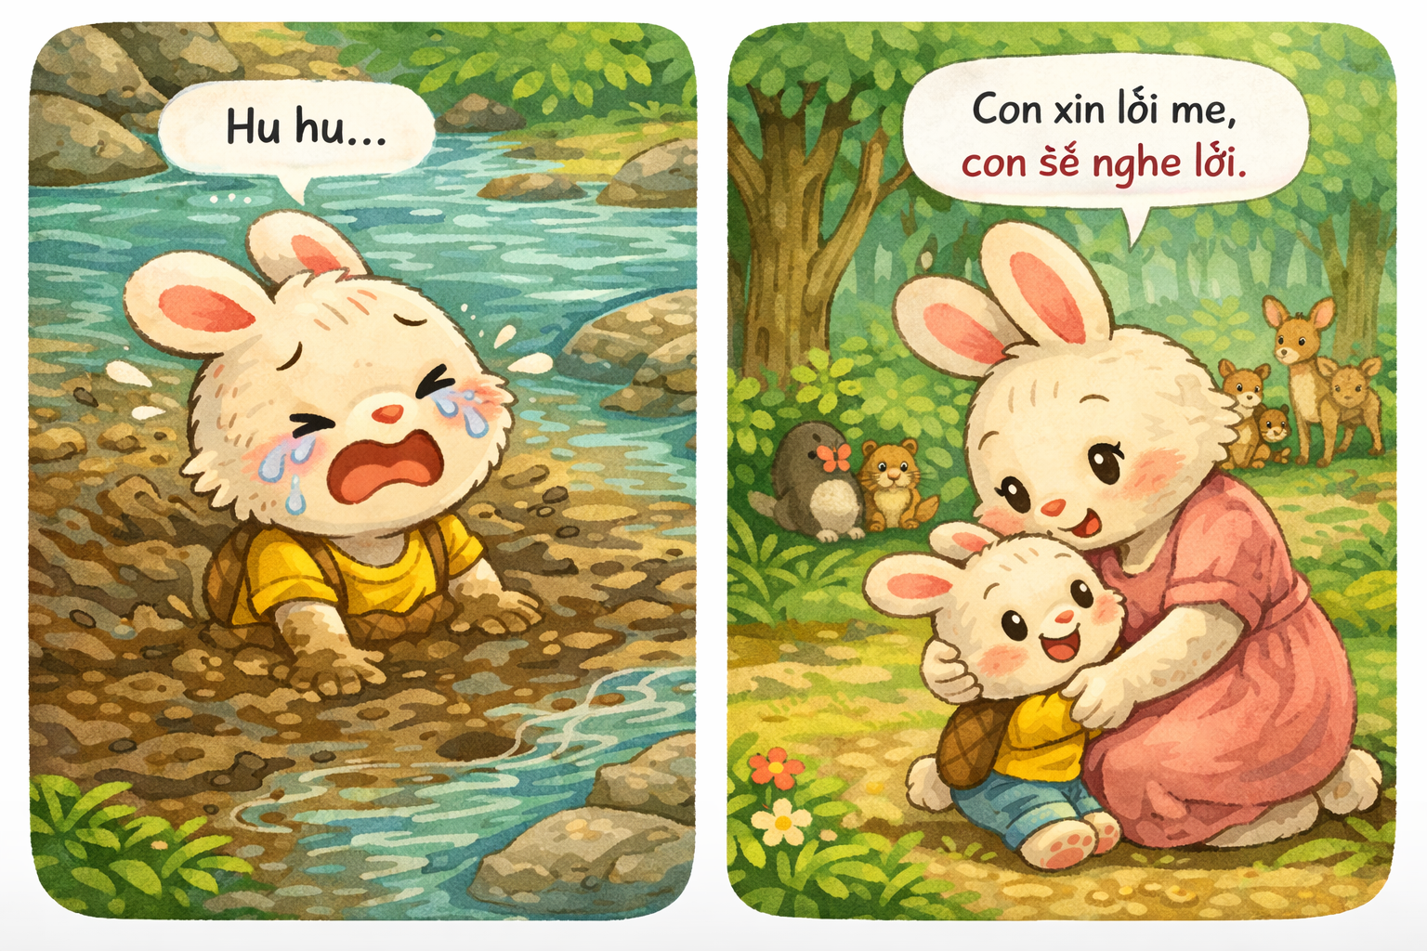
Trời mưa thỏ con bị làm sao? Thỏ con đã nói gì với mẹ?

Slide 10

Qua câu chuyện em thích nhất nhân vật nào nhất? Tại sao?

